Slide 1


Running mate
캡스턴 최종 발표
팀원: 최유민, 권서희, 이승주, 조하은
Running mate
Notes:
오합지존팀 러닝메이트 최종 발표 시작하겠습니다.

Slide 2


Contents
01. 작품 개요
02. 주제 선정 이유
03. 주요 기능 및 시현
04. 프로젝트 계획 대비 실현 성과
Notes:
발표 순서는 작품 개요, 주제 선정 이유, 주요 기능 및 시현 그리고 프로젝트 계획 대비 실현 성과 순서로 발표 진행하겠습니다.

Slide 3

1. 작품 개요
'러닝 메이트'는 장거리 달리기 연습을 돕기 위해 개발된 로봇입니다. 사용자의 페이스를 일정하게 유지하고 점진적으로 속도를 올리도록 지원합니다. 전용 어플을 통해 주행 속도 및 거리 기록을 저장하고, 목표 주행 거리 및 속도를 설정하여 로봇에 신호를 보낼 수 있습니다. 로봇은 사용자의 앞에서 주행 경로를 따라 이동하며, 사용자는 이를 따라가면서 자신의 페이스를 조절할 수 있습니다. 이를 통해 달리기 기록을 개선할 수 있습니다.
Notes:
'러닝 메이트'는 장거리 달리기 연습을 돕기 위해 개발된 로봇입니다. 사용자의 페이스를 일정하게 유지하고 점진적으로 속도를 올리도록 지원합니다. 전용 어플을 통해 주행 속도 및 거리 기록을 저장하고, 목표 주행 거리 및 속도를 설정하여 로봇에 신호를 보낼 수 있습니다. 로봇은 사용자의 앞에서 주행 경로를 따라이동하며, 사용자는 이를 따라가면서 자신의 페이스를 조절할 수 있습니다. 이를 통해 달리기 기록을 개선할 수 있습니다.

Slide 4


2. 주제 선정 동기
문제 정의
인간의 한계
개인화의 한계
고용 문제
상업화되지 않은
러닝메이트
페이스메이커의 로봇화
해결책의 가치
인간의 한계 극복
개인화된 트레이닝
비용 절약
시간적 제약 감소
Notes:
다음으로 저희의 주제 선정 이유를 말씀드리겠습니다. 사람이 페이스 메이커를 할 때는 몇 가지 한계가 있습니다. 첫 번째로, 인간의 한계입니다. 사람은 체력, 시간, 동기부여 등 여러 측면에서 한계를 가지게 됩니다. 두 번째로, 개인화의 한계입니다. 모든 사람은 서로 다른 신체 조건과 목표를 가지고 있지만, 이를 충분히 반영한 개인화된 트레이닝을 제공하는 것은 쉽지 않습니다. 세 번째로, 고용 문제입니다. 전문 트레이너를 고용하는 것은 비용이 많이 들며, 이는 많은 사람들에게 부담이 됩니다. 그리고 마지막으로, 시중에 사람과 함께 달리며 러닝메이트 역할을 해주는 로봇이 아직 판매되고 있지 않다는 점이 결정적으로 이 주제를 선정하게 된 이유입니다. 현재 시장에서는 다양한 피트니스 트래커나 스마트 워치가 존재하지만, 실제로 함께 달리며 페이스를 조절해주는 물리적인 러닝메이트 로봇은 존재하지 않습니다. 이러한 로봇이 상용화된다면 개인 트레이너 없이도 사용자에게 맞춤형 달리기 훈련을 제공할 수 있으며, 더 많은 사람들이 보다 효율적이고 안전하게 운동을 할 수 있게 될 것입니다. 이러한 필요성과 가능성을 바탕으로 저희는 이 프로젝트를 추진하게 되었습니다.

Slide 5
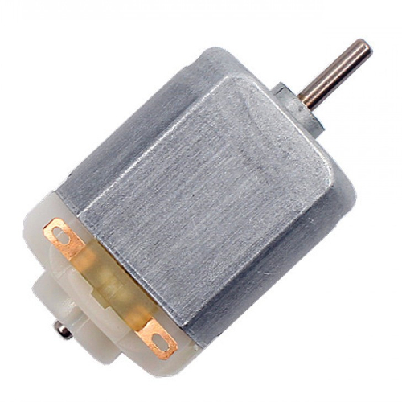
이동 기능
변경 전
- DC 모터와 모터 드라이버를 사용하여 로봇의 이동을 제어하고 라즈베리파이의 GPIO 핀을 통해 제어 신호를 받음
변경 후
- 130DC motor를 이용하여 시속 8km 유지
앞바퀴를 서보모터와 연결하여 방향 제어
Notes:
다음으로 주요 기능에 대해 말씀드리겠습니다. 프로젝트 진행 하면서 속도를 내기 위해 노력하던 중 계속해서 원하는 속도가 나오지 않아 전문가의 조언을 받았습니다. 전문가의 의견을 통해 8km 이상의 속도를 내면서 계획서에 작성했던 방식으로 여러 가지 기능들을 구현하는 것은 불가능하다는 것을 알게 되었습니다. 이에 따라 기능의 구현 방식을 변경하여 프로젝트를 진행하였습니다. 변경된 방식으로 구현된 로봇의 주요 기능에 대해 설명드리겠습니다.
첫 번째는 로봇의 이동 기능입니다.
로봇의 최소 속도가 시속 8키로미터를 넘어야 했기 때문에, 모터를 교체해야했습니다. 따라서 저희는 130 DC 모터로 교체하여 속도를 안정적으로 낼 수 있도록 하였습니다
로봇이 그 이상의 속도도 낼 수 있었기 때문에 다른 기능들을 추가하였을 때에도 안정적으로 속도를 낼 수 있습니다.
그리고, 로봇의 앞바퀴를 서보모터와 연결하여 방향을 제어할 수 있도록 하였습니다. 서보모터가 특정 각도로 회전하면 로봇은 그에 맞춰 오른쪽이나 왼쪽으로 방향을 바꿀 수 있습니다.

Slide 6
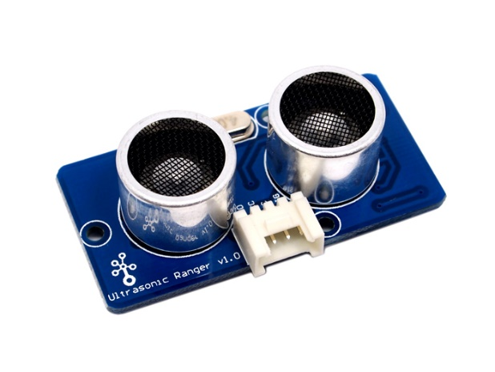
장애물 감지 및 정지
변경 전
- 초음파 센서를 이용하여 장애물과의 거리를 측정하여 장애물을 감지하여 회피
- YOLO 알고리즘을 이용해 객체를 탐지
변경 후
3개의 초음파 센서를 이용하여 전방의 장애물 감지
장애물이 감지되면 로봇이 서서히 속도를 줄인다.
Notes:
두 번째는 장애물 감지 및 정지 기능입니다.
이 기능은 초음파 센서를 이용하여 구현하였습니다. 서보모터와 초음파 센서를 결합하여 서보모터가 회전함에 따라 초음파센서 또한 회전하며 로봇 전방의 장애물을 감지할 수 있게 하려 했으나, 서보모터가 빠르게 회전하는 데에는 한계가 있었습니다. 이러한 문제를 해결하기 위해서 초음파 센서를 추가로 연결하여 넓은 범위로 장애물을 감지할 수 있도록 하였습니다.
로봇이 트랙 위의 장애물을 감지하면 모터를 멈추어 로봇과 장애물의 충돌을 피하고 정지할 수 있도록 하였습니다.

Slide 7
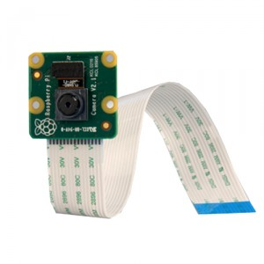
사용자 인식 및 거리 조절
변경 전
- 픽시캠을 이용해 사용자의 모습을 인식하고 실시간으로 추적
- 사용자의 위치와 움직임에 따라 로봇이 적절하게 반응하여 사용자와의 거리를 조절
변경 후
라즈베리파이 카메라를 이용하여 사용자 인식
로봇과 사용자를 거리 80cm 간격으로 유지
Notes:
세 번째는 사용자 인식 및 거리 조절 기능 입니다.
이 기능은 라즈베리파이 카메라를 이용하여 사용자를 인식하고, 적외선 센서를 이용하여 사용자와 로봇 사이의 거리를 조절할 수 있도록 하였습니다. 로봇과 사용자의 거리를 80cm 간격으로 일정하게 유지할 수 있도록 하였습니다.

Slide 8
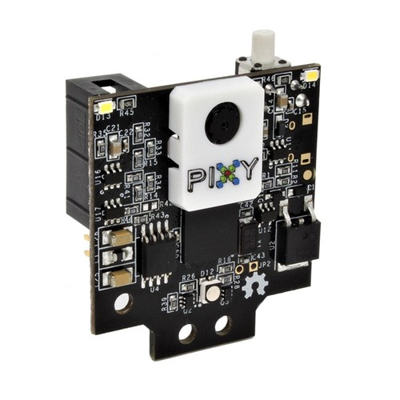
트랙 이동
변경 전
- Open CV를 활용하여 트랙의 선을 인식해 로봇이 자율주행으로 선을 따라 이동
변경 후
- 트랙을 벗어나지 않도록 하는 기능
- 픽시캠을 이용하여 특정 색상이나, 모양의 객체를 감지하여 이러한 특성을 살려 트랙을 인식
Notes:
네 번째는 트랙을 따라 이동하는 기능 입니다.
픽시캠을 활용하여 로봇이 트랙을 벗어나지 않고 안정적으로 이동할 수 있도록 하였습니다. 픽시캠은 고속 비전 센서로, 특정 색상이나 모양의 객체를 감지할 수 있습니다. 이러한 특성을 이용하여 카메라가 트랙의 선을 감지하여 그 밖으로 나가지 못 하도록 하였습니다.

Slide 9
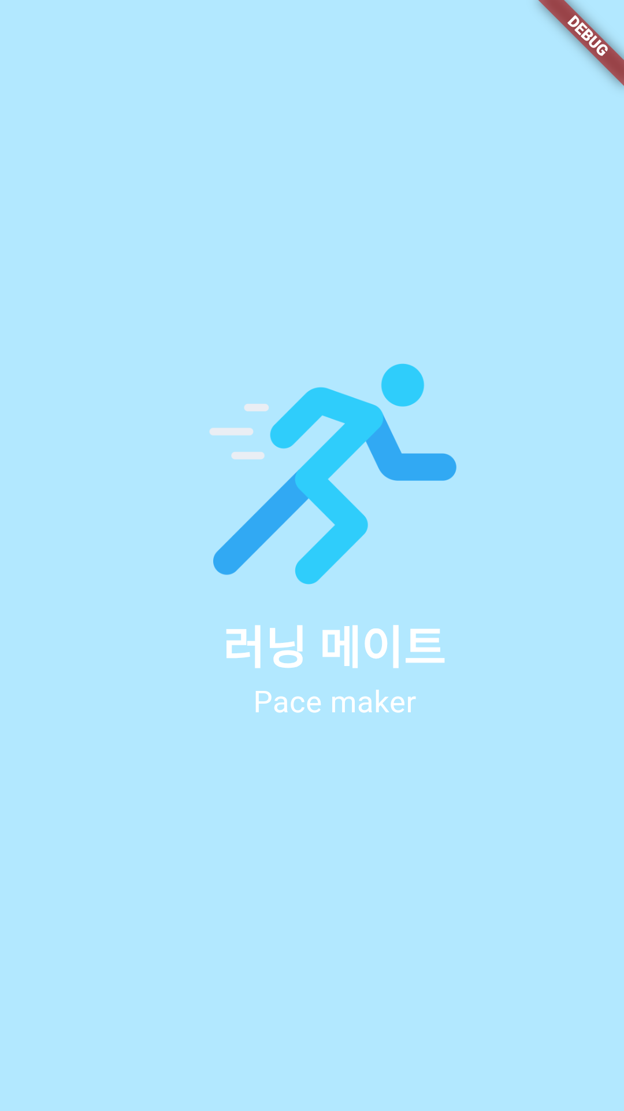
어플리케이션
변경 전
- 로봇과 스마트폰 어플리케이션간에 실시간 연동
- 스마트폰 앱과 로봇을 연결하여 로봇 제어
- 시작 버튼을 누르면 로봇이 3초 후 움직이기 시작
변경 후 - HM-10 모듈을 이용하여 블루투스 연결
- 어플로 로봇을 제어
- 사용자의 달리기 기록 확인
- Geolocation 이용하여 달린 거리 확인
Notes:
러닝메이트 어플입니다. HM-10 모듈을 통해 블루투스를 연결하여 핸드폰 앱과 로봇이 연동될 수 있도록 하였습니다. 어플을 통하여 사용자가 원하는 달리기 속도를 로봇에게 전송하면, 로봇은 그 속도에 맞춰서 주행하게 됩니다. 달리기가 끝나면 사용자는 페이스 및 기록을 확인할 수 있습니다. 그 외에도 자신의 주행 속도 및 달렸던 기록을 저장할 수 있도록 구현하였습니다.

Slide 10
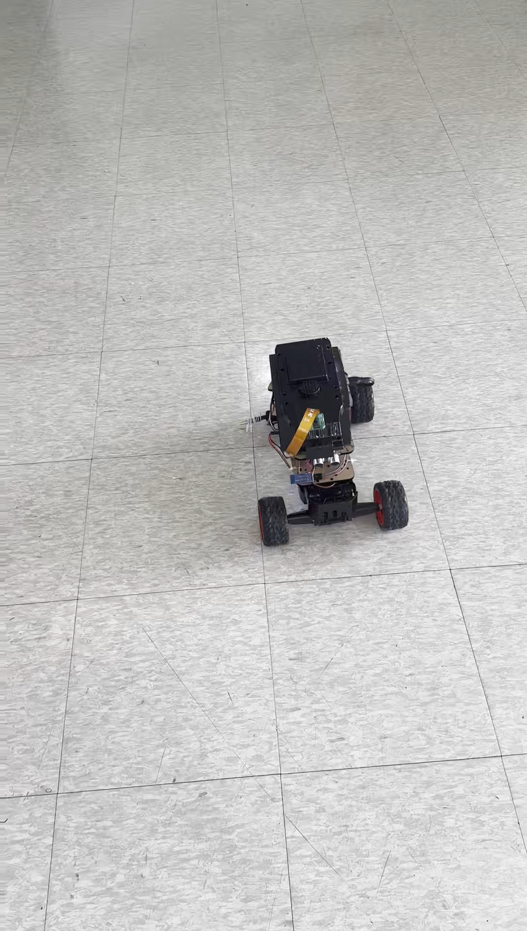
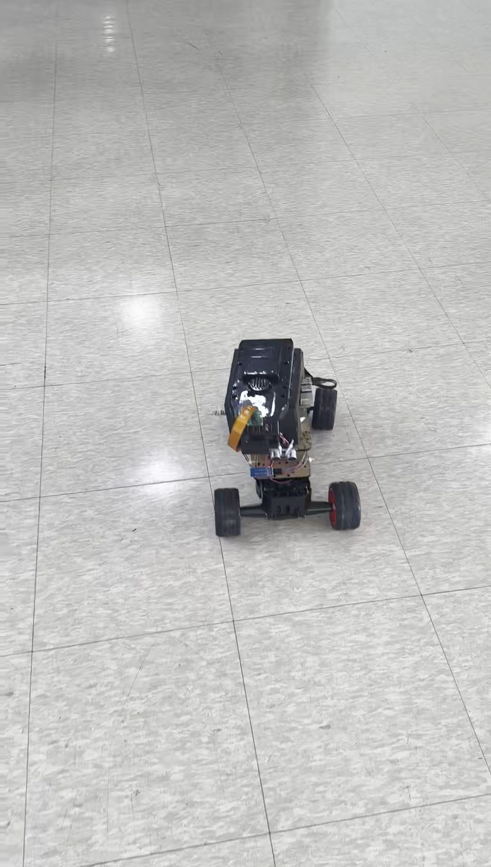
3. 주요 기능 및 시현
Notes:
완성된 로봇의 시현 영상을 보여드리겠습니다.
트랙에 나가 실험을 하던 도중 앞 바퀴 한 쪽이 날카로운 것에 찔려 구멍이 나는 바람에 시현 영상을 바퀴 세바퀴로 촬영한 점 양해부탁드립니다. 세 바퀴로 굴러가는 바람에 원래 저희의 속도대로 나지 않고 방향이 한 쪽으로 휘었습니다.

Slide 11
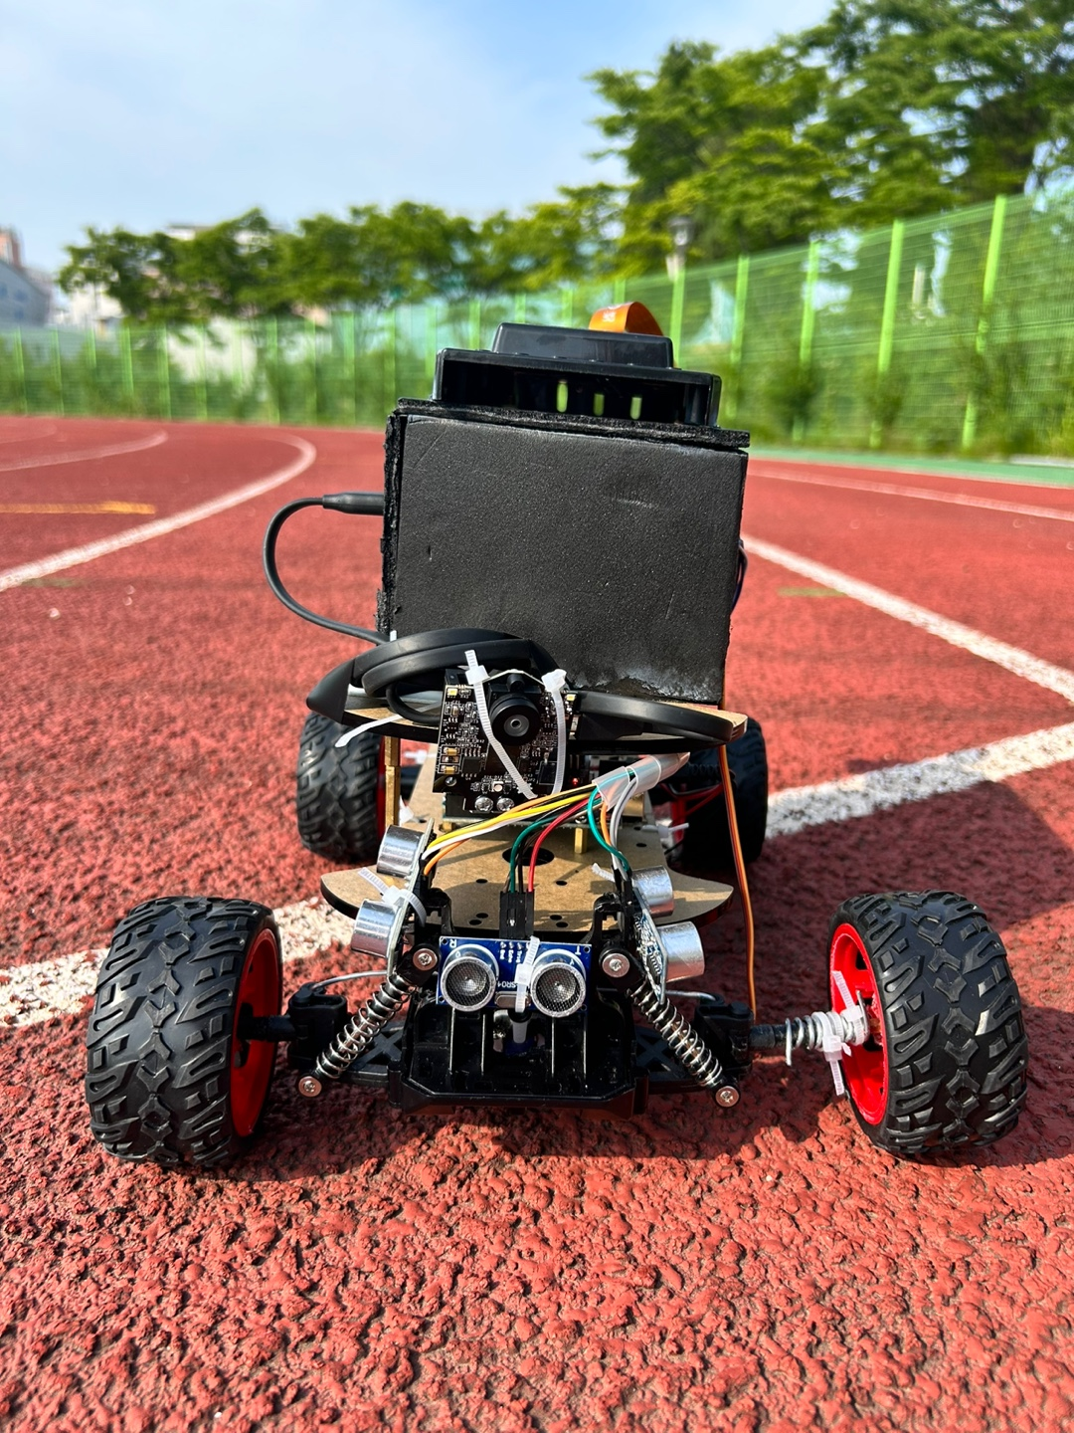
4. 프로젝트 계획 대비 실현 성과
아쉬운 부분
개선
픽시캠을 이용한
라인 따라가기
선이 겹치거나 어두운 시간대에 정확도가 떨어짐
완성 사진
장애물 감지 후 회피
장애물 감지 후 정지
건강 어플 데이터 추출
GPS 이용하여
데이터 추출
Notes:
마지막으로 프로젝트 계획 대비 실현 성과에 대해 말씀드리겠습니다.
기존에 계획했던 기능은 장애물 감지, 트랙 이동, 사용자 인식 및 추적, 거리 측정 및 속도 조절, 그리고 로봇과 어플리케이션 간의 통신 기능 총 5가지입니다.
전문가의 조언을 받아 기존에 계획했던 구현 방법으로 모든 기능을 구현하기 어렵다는 점을 알게 되었고, 몇 가지 기능의 구현 방식을 수정하여 진행했습니다. 이러한 수정 과정을 통해 기존에 계획했던 기능을 구현할 수 있었습니다.
로봇을 구현하면서 가장 집중한 부분은 시속 8km 이상의 속도를 유지하면서 다른 기능들이 제대로 수행되도록 하는 부분이었습니다. 시속 8km 이상 속도가 나오면 다른 기능들이 제대로 수행되지 않거나, 반대로 다른 기능들이 제대로 수행되면 속도가 나오지 않는 문제가 있었습니다. 이 문제를 해결하기 위해 기존에 구매했던 모터를 사용하 는 대신, RC카에서 많이 사용되는 모터를 구매하여 시속 8km 이상의 속도를 유지할 수 있게 되었습니다. 또한, 아두이노를 추가하여 라즈베리파이에 통합된 기능들을 분할함으로써, 각 기능들이 원활하게 수행될 수 있었습니다.
하지만 모든 기능을 구현했음에도 아쉬운 부분이 남아있습니다.
픽시캠을 이용하여 라인을 벗어나지 않게 하는 기능은 특정 색상이나 모양의 객체를 감지하여 선을 구분하도록 구현되었습니다. 그러나 선이 겹쳐지는 구간이나 하늘이 어두운 시간대에는 정확도가 떨어지는 단점이 있습니다.
또한, 장애물 감지 기능은 장애물을 감지하여 로봇이 스스로 장애물을 피할 수 있도록 계획하였으나, 초음파 센서를 이용해 장애물을 감지하는 것까지 구현을 하였습니다. 빠른 속도로 인해 장애물 회피까지는 불가능하다고 판단되어, 장애물 회피하는 기능을 제외한 대신 속도를 서서히 줄이는 기능까지 구현한 부분이 아쉬움으로 남았습니다.
마지막으로, 어플을 아이폰의 건강 앱 혹은 안드로이드의 헬스 앱과 연동하여 실시간으로 사용자의 페이스와 주행 거리 등의 데이터를 받아오려 했습니다. 그러나 안드로이드의 헬스 앱은 배포를 목적으로 하지 않는 이상 그 권한을 받을 수 없어 데이터를 받아올 수 없었습니다.

Slide 12
Q&A
Notes:
이상으로 프로젝트 계획 대비 실현 성과에 대해 말씀드렸습니다. 비록 몇 가지 아쉬움이 남았지만, 이 프로젝트를 통해 우리는 여러 가지 기술적 도전과 문제를 해결하며 많은 것을 배울 수 있었습니다. 이러한 경험은 앞으로의 프로젝트에 큰 자산이 될 것입니다. 앞으로도 지속적인 개선과 연구를 통해 더 나은 성과를 이루어 나갈 수 있도록 하겠습니다. 감사합니다.

